Slide 1
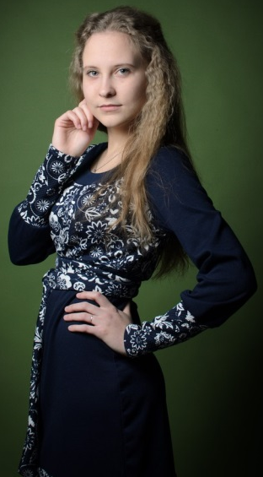
Як живеш,зелений мій світ: Ваша Величність Природа (матеріали роботи шкільного волонтерівського дослідницького табору)
Автор роботи:
Чорна Катерина Денисівна
учениця 11 класу
НВК“Школа-ліцей інформаційних технологій” №69
м. Маріуполя Донецької області
Керівник:Лихоносова Світлана Миколаївна, вчитель вищої категорії, Вчитель-методист, Відмінник освіти

Slide 2
Актуальність
Проблема розвитку системи зелених насаджень у м. Маріуполі
Боротьба із забрудненням повітря за допомогою рослин
Зниження рівня захворювання дихальних шляхів у дітей(школярів молодшої школи)

Slide 3
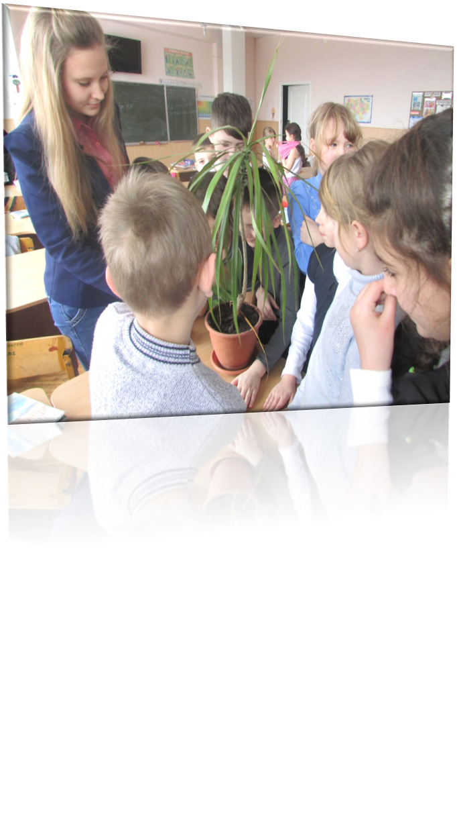
Мета
Розробити оптимальні шляхи збереження та насадження рослин у кабінетах школи з метою покращення стану учнів та їх самопочуття
Розширити знання дітей про догляд за кімнатними рослинами
Завдання
(Фото 1, фрагмент з майстер-класу)
4

Slide 4
Методи досліджень
Об’єкт дослідження
Теоретичний пошук
Статистичний аналіз
Фотоматеріали
Об’єкт дослідження школа №69. У роботі зроблена спроба озеленити кабінети школи. Дані роботи викладені більшою частиною як збір результатів шкільних досліджень,огляду літературних джерел і практичної роботи, без чого не може бути висновків і рекомендацій до дії. Дані дослідження передані в Донецьку екологічну інспекцію.

Slide 5
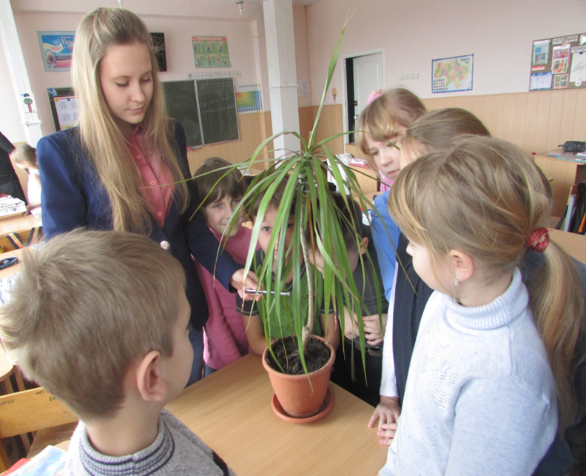
Організація дослідження
У рамках проекту проведено анонімне тестування з перевірки
знань учнів школи щодо догляду за кімнатними рослинами. Висновком
стало те, що учні знають
про користь та догляд
за рослинами, чого
не можна сказати про самостійне вирощування.
Фото 2 майстер-клас серед школярів

Slide 6
Експериментальна база дослідження: В експериментально-дослідній роботі взяло участь 127 осіб молодшого шкільного віку.
Здатний знищувати 70-80% хвороботворних мікроорганізмів
Накопичує шкідливі речовини
Повністю знищує мікроби на 2 квадратних метрах
.
..
вивчення особливостей хлорофітума(Chlorophytum)
Фото 3

Slide 7
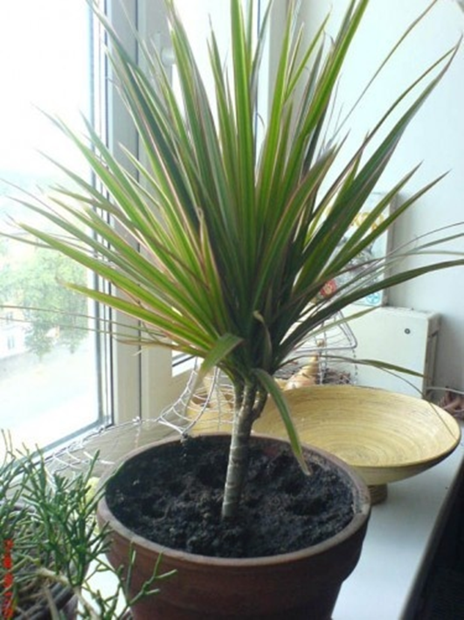
Експериментальна база дослідження:вивчення особливостей драцени(Dracaena)
Драцени добре фільтрують та очищають повітря від шкідливих речовин.
Зволожують повітря
Фото 4 Драцена(Dracaena)

Slide 8
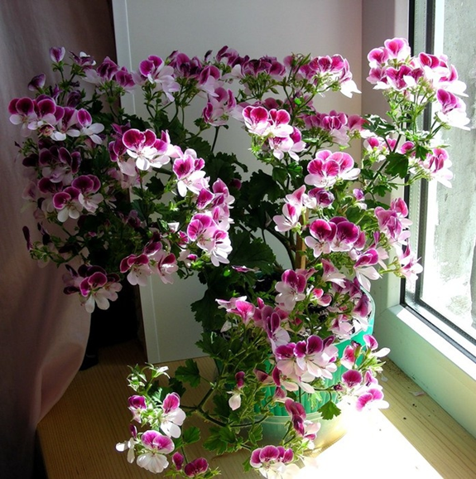
Експериментальна база дослідження:вивчення особливостей герані (Geranium)
Герань зволожує повітря.
Здатна м’яко знімати головний біль.
Є гарним фільтром повітря,поглинає викиди заводів та інші шкідливі хімічні елементи.
Фото 5 Герань(Geranium)

Slide 9
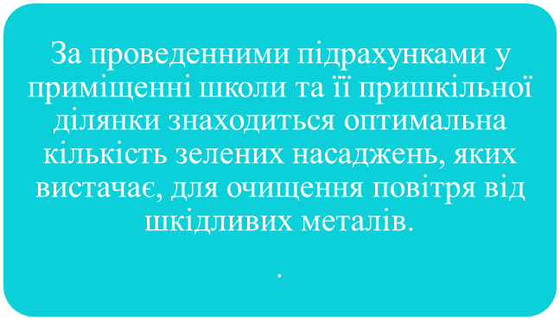
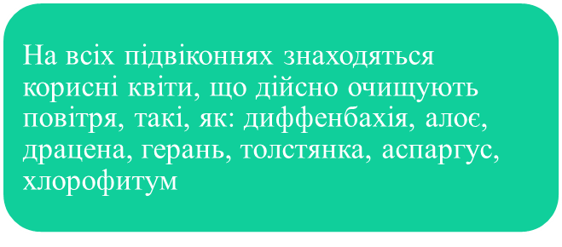
Види рослин в кабінетах навчального закладу
Фото 6 Види рослин в кабінетах.

Slide 10
Практичне значення одержаних результатів Результати тестування

Slide 11
Результати опитування
За результатами опитування, можна зробити висновок, що молодша школа потребує точного пояснювання та отримання майстер- класу по догляду за рослинами та їх пересаджуванням. Наступні кроки моєї роботи:
Майстер-клас по пересаджуванню кімнатних квітів
Проведення консультації з догляду за рослинами

Slide 12
Результати майстер-класу

Slide 13
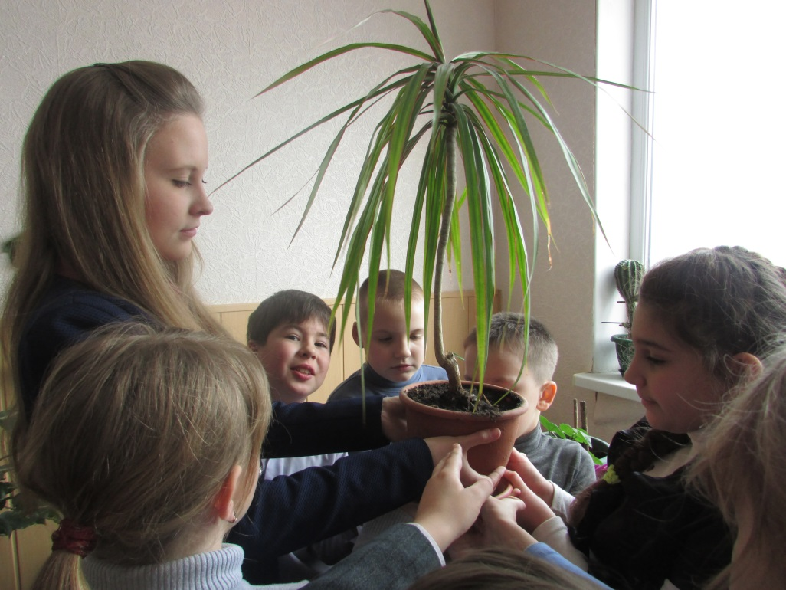
Висновок
Озеленення школи - важливе для здоров'я самих учнів, а знання, щодо пересаджування та догляду за рослинами повинні покращуватися і збагачуватися.
Фото 7

Slide 14
Думай глобально,
дій локально!

Slide 15
ВИКОРИСТАНІ ДЖЕРЕЛА
Біологічний контроль навколишнього середовища , Мелехова О.П. , Єгорова Є.І. 2007
Екологічна експертиза , Питулько В.М. , 2010
Екологічний практикум , Муравйов А.Г. , Пугал Н.А. , Лаврова В.М. , 2012
Екологія рослин , Березина Н.А. , Афанасьєва Н.Б. , 2009
Промислова екологія , Бондалетова Л.І. , Бондалетов В.Г. , 2008
Екологія загальна , соціальна , прикладна - Підручник - Воронков Н.Л. - 1999
Екологія людини , Практикум , Губарева Л.І. Мізірева О.М. , Чурилова Т.М. , 2005 ,

